Slide 1

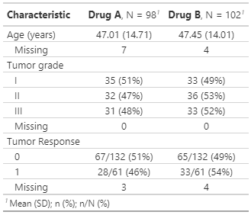
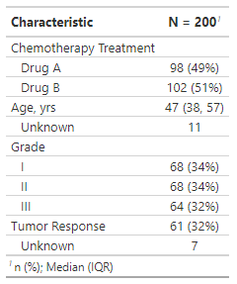
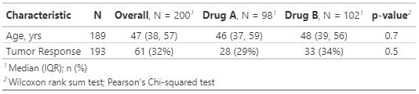
gt summary
Hàm cơ bản cho bảng
Bảng phân tích và tóm tắt
sẵn-sàng-cho-việc-xuất-bản với R
Cheat Sheet
tbl_summary()
tbl_regression()
tbl_survfit()
Tính toán thống kê mô tả cho các biến liên tục, biến phân loại và biến nhị phân.
Chuyển đổi kết quả của mô hình hồi quy thành một bảng được tùy chỉnh và định dạng.
Chuyển đổi đối tượng dạng survfit thành một bảng tùy chỉnh với ước số thời gian-sự kiện.
tbl_summary()(sử dụng cú pháp tidyverse để tóm tắt các cột cụ thể trong một tập dữ liệu với tùy chọn tùy chỉnh linh hoạt
(Xem thêm tại vignette!)
Code cơ bản
Code được tùy chỉnh
Bảng được tùy chỉnh
trial %>% select(trt,age,grade,response))%>% tbl_summary()
trial %>%
select(trt, age, grade, response) %>%
tbl_summary(
by = trt,
label = list(age ~ "Age (years)”,
grade ~ “Tumor grade"),
percent = "row"
digits = list(age ~ 2),
statistic = list(age ~ "{mean} ({sd})",
response ~ "{n}/{N} ({p}%)"),
type = list(response ~ "categorical"),
missing = "always",
missing_text = "Missing",
)
Bảng cơ bản
tbl_svysummary()
cho đối tượng khảo sát(
Cùng chức năng như tbl_summary(), nhưng nhận đối tượng khảo sát (survey object) làm dữ liệu đầu vào, dùng tính toán trọng số và thiết kế khảo sát.
Xem thêm tại: http://www.danieldsjoberg.com/gtsummary/reference/tbl_svysummary.html
Để biết thêm thông tin về các thông số và tùy chọn tùy chỉnh, xem http://www.danieldsjoberg.com/gtsummary/reference/tbl_summary.html
Tùy chọn tùy chỉnh
Hàm trợ giúp các phần mở rộng hữu ích cho tbl_summary()
Thông số Dữ liệu đầu vào Tác động lên bảng
by | Cột để tạo bảng chéo | Thống kê tóm tắt sẽ được tính riêng biệt cho mỗi mức (level) của biến
label | Danh sách công thức xác định nhãn biến | Thay đổi tên biến trong bảng
statistic | Danh sách công thức xác định loại thống kê tóm tắt cho từng biến | Thay đổi các thống kê tóm tắt được hiển thị cho các biến được xác định trong bảng
digits | Danh sách công thức xác định số lượng chữ số thập phân để hiển thị | Thay đổi số lượng chữ số thập phân được làm tròn trong bảng cho các biến liên tục được xác định
type | Danh sách công thức xác định các loại biến | Thay đổi loại biến cho các biến cụ thể, ảnh hưởng đến các thống kê tóm tắt được hiển thị
value | Danh sách công thức xác định giá trị để hiển thị cho các biến nhị phân | Thay đổi giá trị được hiển thị cho biến loại nhị phân
missing | “no”, “ifany”, “always” | Thay đổi xem liệu các quan sát bị thiếu có được báo cáo không
missing_text | Chuỗi để hiển thị cho số lượng quan sát bị thiếu | Thay đổi tên của mức dữ liệu bị thiếu cho các biến thích hợp
sort | Danh sách công thức của dạng sắp xếp được thực hiện (“frequency” hoặc “alphanumeric”) | Thay đổi cách sắp xếp cho các biến phân loại
percent | “column”, “row”, hoặc “cell” | Thay đổi cách thống kê phần trăm được tính toán và hiển thị
Code mở rộng
Bảng mở rộng
trial %>%
select(trt, age,
response) %>%
tbl_summary(
by = trt,
missing= "no“
) %>%
add_n() %>%
add_overall() %>%
add_p()
add_n()
add_overall()
Xem thêm:
add_q()
bold_p()
bold_labels()
add_stat()
Thêm một cột với tổng số quan sát không bị thiếu
Thêm một cột với thống kê tổng quan
add_p()
Thêm một cột trị số p được tạo ra khi kiểm tra sự khác biệt giữa các nhóm. Sử dụng các thông số dưới đây.
Thông số Mặc định Dữ liệu đầu vào Tác động lên bảng
test | Biến liên tục: “Kruskal test”; Biến phân loại, số lượng ô dự kiến ≥5: “chisq.test.no.correct“; Biến phân loại, số lượng ô dự kiến < 5: “fisher.test” | Danh sách công thức xác định thử nghiệm thống kê để thực hiện cho từng biến: "t.test“, “aov“, "wilcox.test“, "kruskal.test“, "chisq.test“ và "lme4“; cũng có thể thực hiện các thử nghiệm tùy chỉnh | Thay đổi trị số p trong bảng dựa trên thử nghiệm thống kê được xác định
pvalue_fun | style_pvalue() | Hàm để làm tròn và định dạng các trị số p | Thay đổi định dạng của trị số p trong bảng
Để biết thêm thông tin, xem http://www.danieldsjoberg.com/gtsummary/reference/index.html
CC BY SA Esther Drill • drille@mskcc.org • Learn more at gtsummary • package version 1.5.2 • Updated: 2022-04

Slide 2
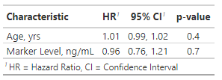
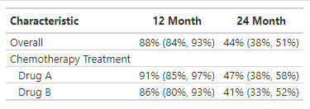
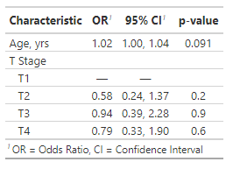
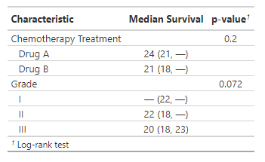
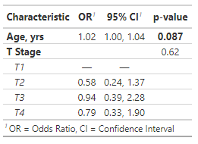
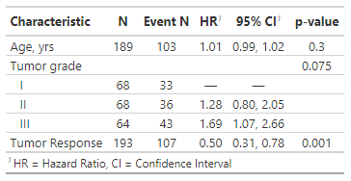
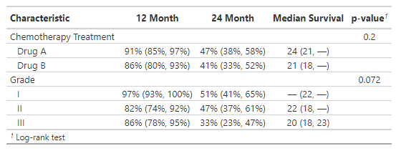
tbl_regression()(Trình bày kết quả mô hình hồi quy trong một bảng sẵn-sàng-cho-việc-xuất-bản
tbl_survfit()(Trình bày đối tượng survfit với các ước số tùy chỉnh trong một bảng
sẵn-sàng-cho-việc-xuất-bản
Mô hình cox: code cơ bản
Xây dựng mô hình
Dùng tbl_regression() để trình bày kết quả
tbl_regression() hỗ trợ các mô hình hồi quy phổ biến, và dùng broom::tidy(x) để thực hiện làm sạch dữ liệu ban đầu.
Xem thêm tại:
http://www.danieldsjoberg.com/gtsummary/reference/tbl_regression.html
library(survival)
tbl_survfit(
list(
survfit(Surv(ttdeath, death) ~ 1, trial),
survfit(Surv(ttdeath, death) ~ trt, trial)
),
times = c(12, 24),
label_header = "**{time} Month**"
)
Tùy chọn để xác định mô hình:
x = mô hình survfit tường minh (hoặc danh sách các mô hình) từ dữ liệu (dataframe)
x = dataframe và xác định y = đối tượng Surv, include=covariates trong mô hình
library(survival)
cox1 = coxph(Surv(ttdeath, death) ~ age + marker,
data = trial)
tbl_regression(cox1, exponentiate = TRUE)
Tùy chọn cho kết quả:
Ước tính biến cố cụ thể theo thời gian bằng cách sử dụng times=thời điểm quan tâm
Ước tính thời gian biến cố theo phân vị (ví dụ: trung vị) bằng cách sử dụng probs=phân vị quan tâm
Mô hình cox: bảng cơ bản
Mô hình glm: bảng cơ bản
Xem thêm tại: http://www.danieldsjoberg.com/gtsummary/reference/tbl_survfit.html
Mô hình glm: code cơ bản
m1 <- glm(response ~ age + stage, data = trial,
family = binomial)
tbl_regression(m1, exponentiate = TRUE)
library(survival)
tbl_survfit(
trial,
y = Surv(ttdeath, death),
include = c(trt, grade),
probs = 0.5,
label_header = "**Median Survival**"
) %>% add_p()
Mô hình glm: bảng tùy chỉnh
Mô hình glm: code tùy chỉnh sử dụng hàm trợ giúp
m1 %>%
tbl_regression(exponentiate = TRUE) %>%
add_global_p() %>%
bold_p(t = 0.10) %>%
bold_labels() %>%
italicize_levels()
tbl_merge(), tbl_stack()
Kết hợp bảng bởi hàng hoặc cột
Hàm trợ giúp
t2 = tbl_survfit(
trial,
y = Surv(ttdeath, death),
include = c(trt, grade),
probs = 0.5,
label_header = "**Median Survival**"
) %>% add_p()
tbl_uvregression() Hiển thị nhiều mô hình hồi quy một biến cùng một lúc
t1 = tbl_survfit(
list(survfit(Surv(ttdeath, death) ~ trt + grade, trial),
times = c(12, 24),
label_header = "**{time} Month**"
)
Mô hình cox một biến: code
Mô hình cox một biến: bảng
library(survival)
tbl_uvregression(
trial %>% select(ttdeath, death, age,
grade, response),
method = coxph,
y = Surv(ttdeath, death),
exponentiate = TRUE,
label = list(grade ~ "Tumor grade")
) %>%
add_global_p()
add_n(location = "level") %>%
add_nevent(location = "level")
tbl_merge(list(t1,t2), tab_spanner = FALSE)
Yêu cầu tham số “method” để xác định loại mô hình. Có thể ước tính các mô hình hồi quy một biến giữ cố định biến phụ thuộc ("y") hoặc biến độc lập ("x"), hoặc cả hai (xem tham số “formula”). Để biết thêm thông tin về “formula” và các tham số khác, xem:
https://www.danieldsjoberg.com/gtsummary/reference/tbl_uvregression.html
tbl_merge( ) kết hợp các cột, tbl_stack( ) kết hợp các hàng. Để biết thêm thông tin, xem: https://www.danieldsjoberg.com/gtsummary/reference/
CC BY SA Esther Drill • drille@mskcc.org • Learn more at gtsummary • package version 1.5.2 • Updated: 2022-04

